Slide 1
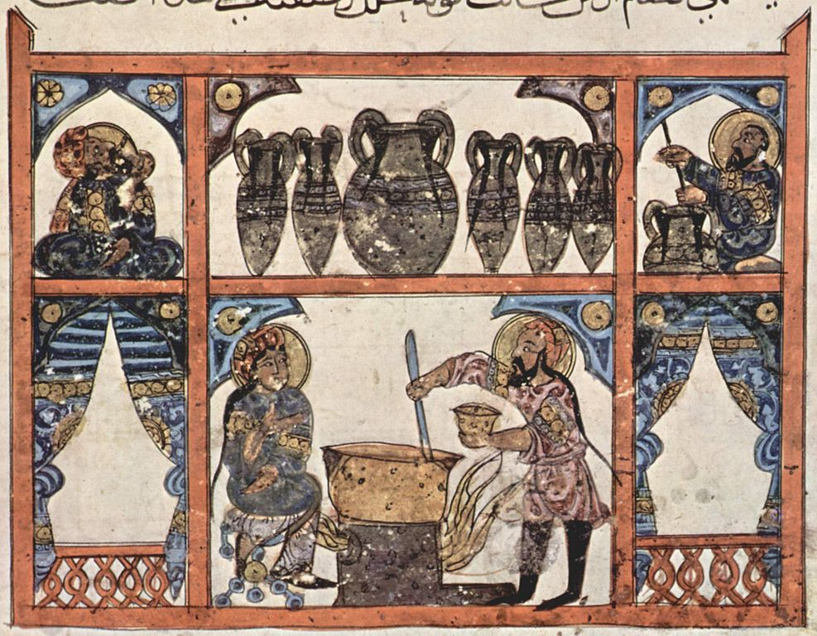
История фармакологии

Slide 2
Если врач, направляясь к пациенту, увидел на своем пути свинью, то это признак скорой смерти пациента. Если свинья черная — пациент будет находиться в критическом состоянии или скоро умрет, белая свинья — признак вероятного выздоровления
Справочник по диагностике Саккику, Вавилон, 11 в. до.н.э.
Советы мои, Лоддфафнир, слушай, на пользу их примешь, коль ты их поймешь: если ты захмелел — землей исцелишься, ведь землей лечат хмель, а пламенем – хвори, понос лечат дубом, колосьями – порчу, безумье – луной, бузиною – желтуху, червями – укусы и рунами – чирьи, земля ж выпьет влагу.
Старшая Эдда, Речи Высокого (Тора)

Slide 3
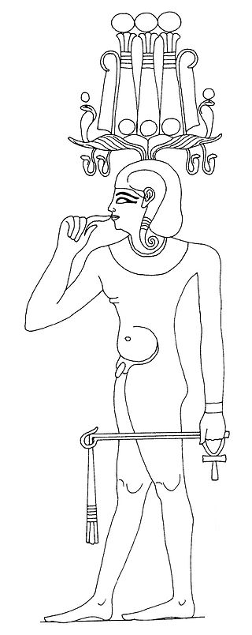
Древний Египет

Slide 4
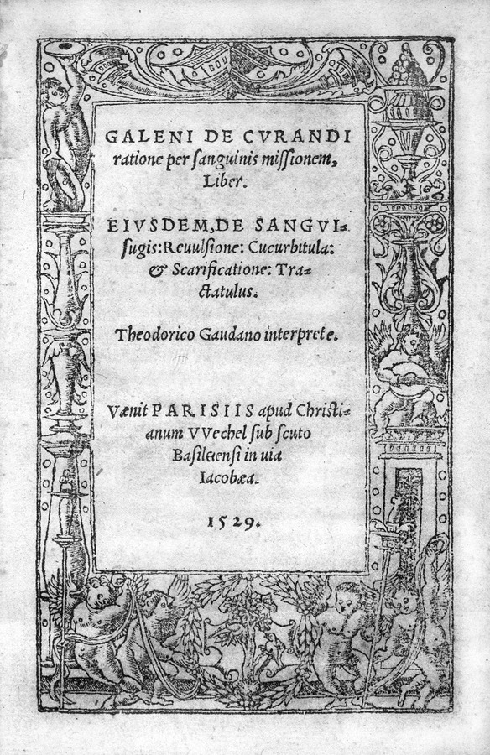
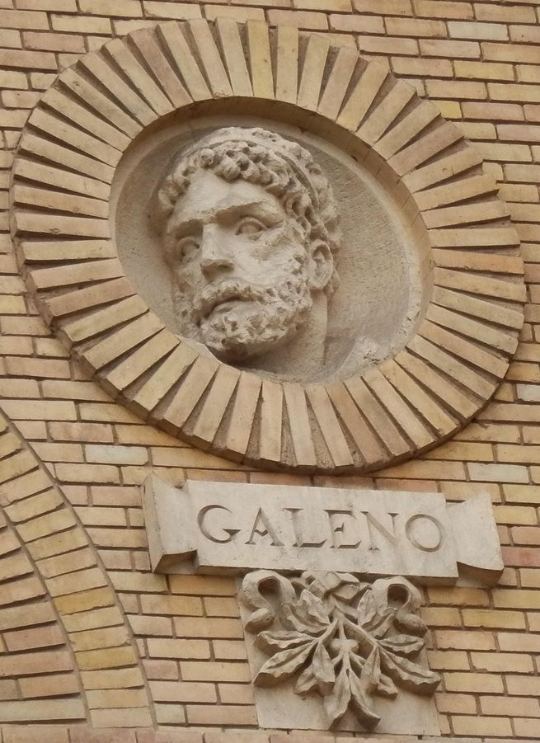
Рим. Гален.
Notes:
Собрал и классифицировал сведения по медицине, фармации, анатомии, физиологии и фармакологии, накопленные античной наукой. В противоположность Гиппократу Гален утверждал, что в лекарствах растительного и животного происхождения имеются полезные и балластные вещества, то есть впервые ввёл понятие о действующих веществах.

Slide 5
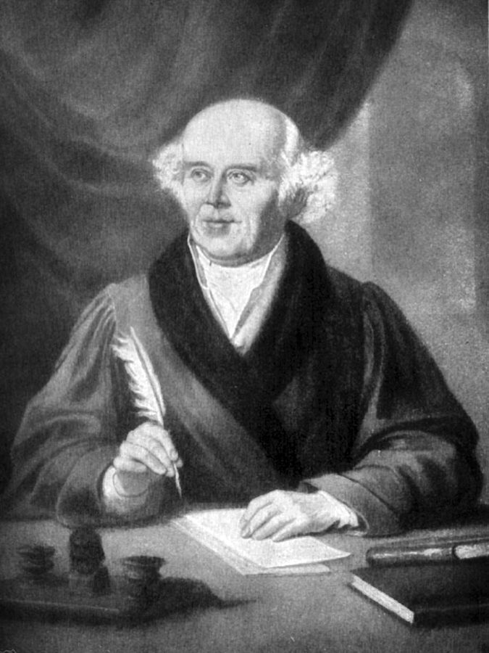
Проблемы европейской медицины. Гомеопатия
Возьми черную жабу, которая не может ползти, и бей ее палкой, пока она не придет в ярость и не распухнет, а затем умрет; возьми ее, положи в глиняный горшок и закрой крышку, чтобы не выходил дым и не входил воздух, и жги ее в горшке, пока она не превратится в пепел, и посыпь его (больное место) этим пеплом.
В 17 веке (согласно пражской аптекарской таксе 1659 г.) аптеки сами готовили: медный купорос, окись меди, сернокислую ртуть, окись железа, уксуснокислый свинец, углекислый калий, многочисленные препараты сурьмы

Slide 6
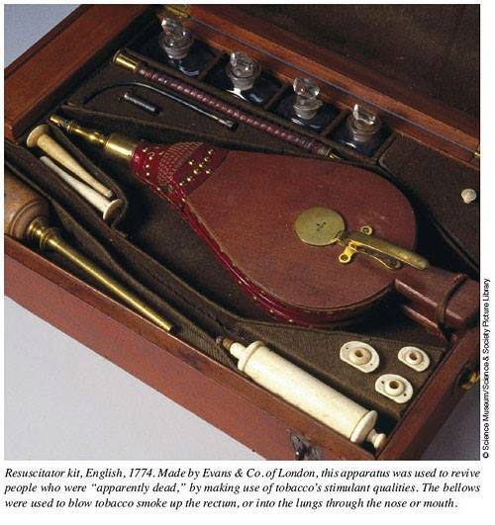
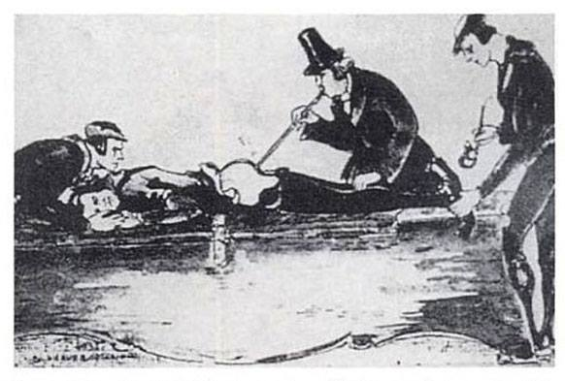
Табак
«Мой дорогой брат Эразм показал мне этот метод. Дым из двух трубок (наполненных табаком) вдувается в кишки. Пригодный для этого инструмент придумал изобретательный англичанин». (Thomas Bartholin, Historiarum anatomicarum et medicarum rariorum Copenhagen. 1661)
Tobacco glyster (enema), breathe and bleed. Keep warm and rub till you succeed. And spare no pains for what you do; May one day be repaid to you. Табачная клизма – вдувай дым, пока не восстановится дыхание и кровообращение. Согревай и растирай человека до тех пор, пока не добьёшься успеха. И не жалей своих усилий, делая это; В один прекрасный день добро к тебе вернётся.

Slide 7
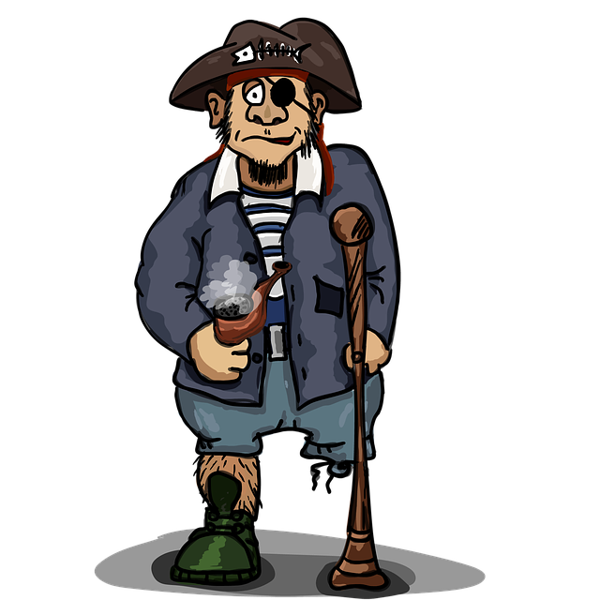
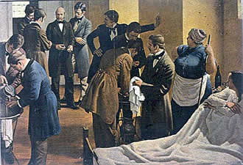
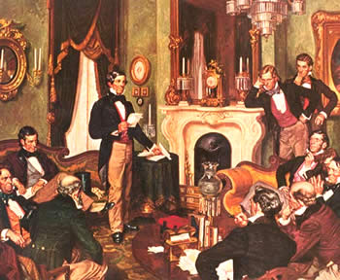
Земмельвейс, Холмс и пираты
Мытье рук в растворе хлорной извести в акушерской клинике. На заднем плане картины И.Ф.Земмельвейс, объясняющий важность этой процедуры.
Оливер Венделл Холмс читает лекцию по заразительности послеродовой лихорадки. Wyeth Laboratories, Филадельфия
«Болезнь, известная как послеродовая лихорадка, является заразной, поскольку часто врачи и средний медицинский персонал переносят ее от одной больной к другой» Оливер Венделл Холмс.
После введения процедуры мытья рук раствором хлорной извести в течение одного месяца показатель смертности от родильной горячки снизился с 12,24% до 2,38%

Slide 8
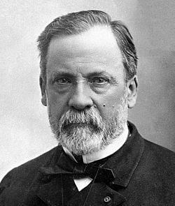
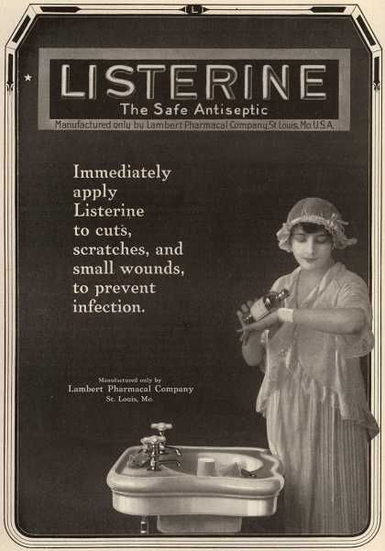
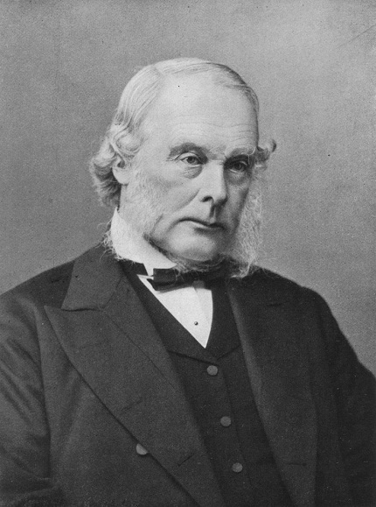
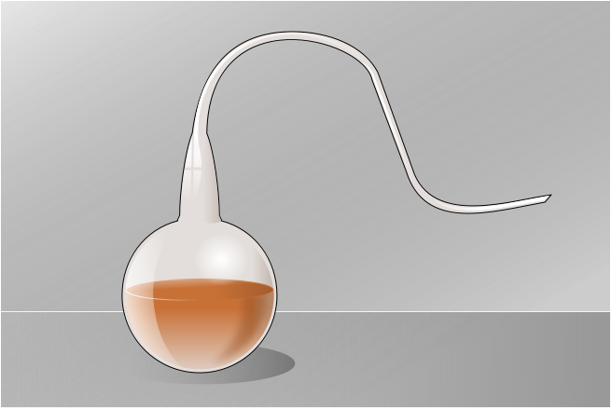
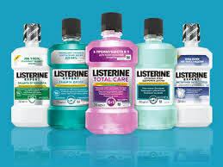
Пастер и Листер
Луи Пастер
Джозеф Листер

Slide 9
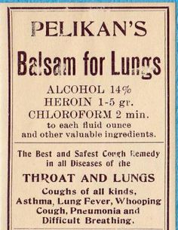
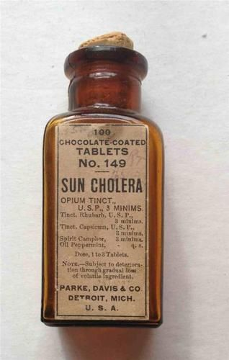
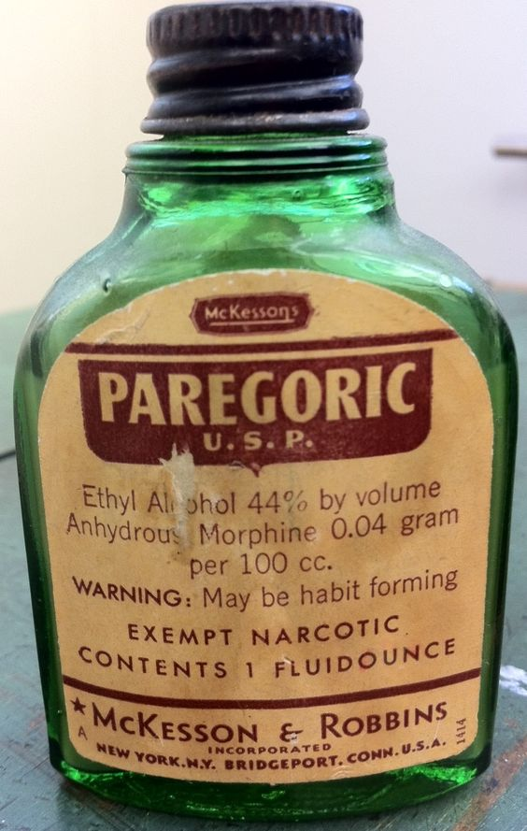
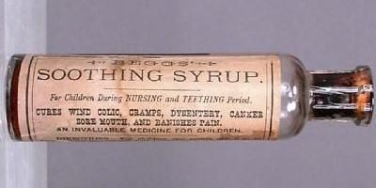
XIX-XX век.

Slide 10
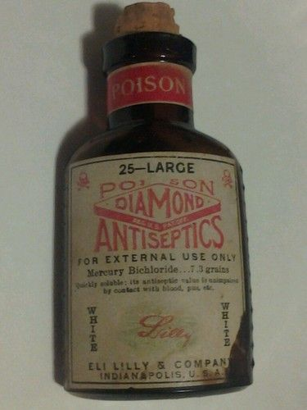
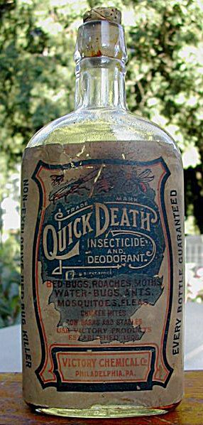
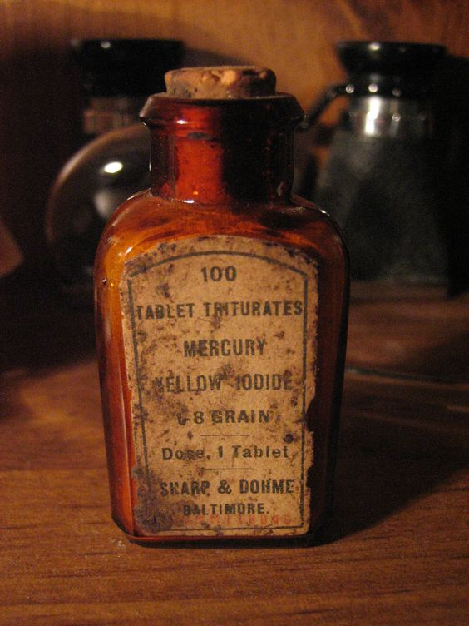
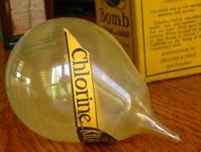
Больной нуждается в уходе врача

Slide 11
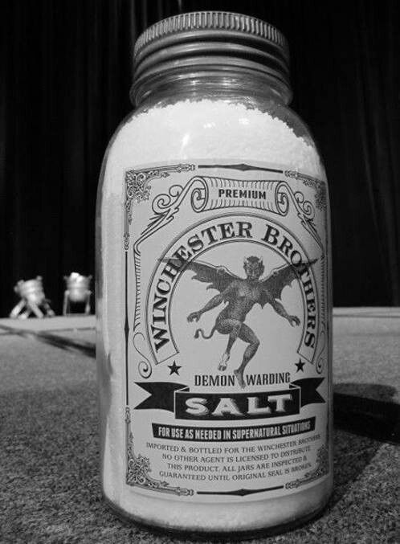
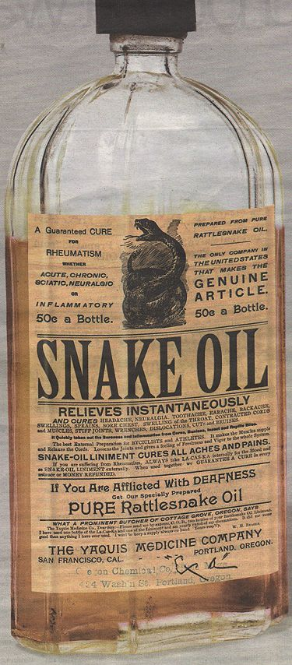
Чудеса изобретательности

Slide 12
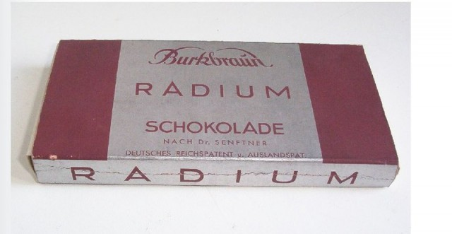
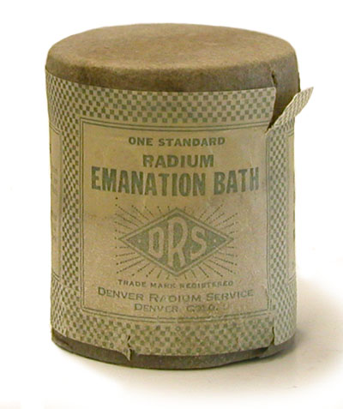
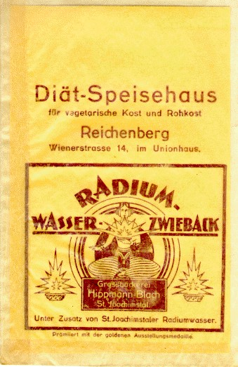
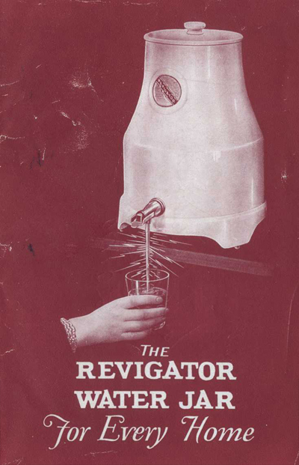
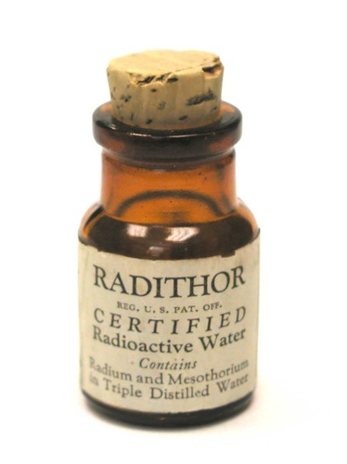
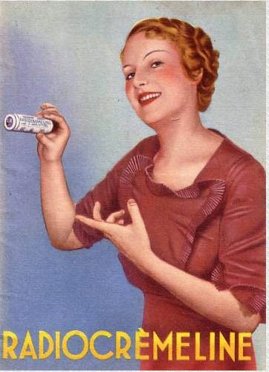
Радий
«Радитор» - смесь дистиллированной воды, радия-226 и радия-228. Примерно 1 микрокюри активности. Производился с 1918 по 1928 год

